Slide 1

物理视图
业务
SDK
输入：
文件路径
字符串
输出：
累加各个节点的总数并输出
master
计算字符串出现次数
Slave 机器1
slave机器2
slave机器3
file1
file2
file3
MySQL

Slide 2
组件
提交作业：
{
path: XXX
columns:[a,b,c…]
expr:a>10
}
Server
SDK
Master
Slave
Service
接收作业请求
TaskRunner
将算子链封装为taskRunner开始运行
parser
将作业解析成Plan，封装task
Operator
通过工厂将plan翻译为算子
Scheduler
通过调度器将task下发到slave
TaskManager
加入task队列，启动task
RPC（netty）
RPC（netty）

Slide 3
节点内—时间片调度
task
taskExecutor线程池：4*core
TaskRunner
inputNode
createOperator
inputOperator
TaskRunnerQueue
Runner
Runner
…
Runner
submitTask
Take one
operator
Runner
PrioritizedTaskRunner
JoinNode
createOperator
JoinOperator
Runner.process()
Execute for 1 sec
operator
operator
enQueue, wait for next loop to run
TaskFinish
NextNode
createOperator
NextOperator
N
Y
Process()
Task.close
时间片调度：
Worker节点将master下发的task包装成TaskRunner，放入pendingTask队列中
每个worker节点启动4*core个数线程，循环从队列中取出runner运行一个周期(1s)
时间片调度的好处：
线程模型下容易做到CPU资源的公平调度（长短作业）
2. 为CPU虚拟核分配提供支持：两个虚拟核对应创建两个runner
3. 为定时任务作业的执行提供支持

Slide 4
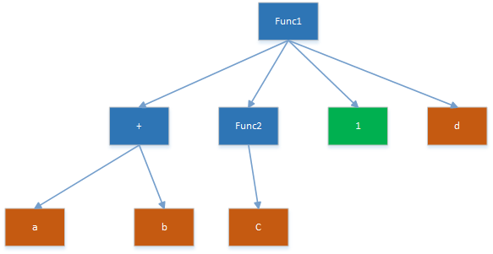
关键数据结构
master
slave
表达式（expr）
运算符
planNode
operator
参数
context
context
常量表达式
subPlan
next
subOperator
next
预计算：
列缺失情况下尝试计算
参数1：已有列
列表达式
Expr
planNode
Expr
operator
子表达式
Expr
next
planNode
Expr
next
operator
Compute(Record)
OperatorFactory
createOperator
process
tryCompute(columns, Record)
PlanNode：可被并行的逻辑计算单元
Operator：可被并行的物理计算算子
func1(a+b,fun2(c),1,d)

